Slide 1
ОДИН ДЕНЬ В ТЕАТРАЛЬНОЙ СТУДИИ БАЛКЫШ
МАДОУ ДС № 95 «Балкыш»,
г. Набережные Челны.
Репетиция
новогоднего праздника.
Руководитель - Е.Х. Яруллина,
Костюмы, атрибуты – Р.Н. Закирова
Сценарий – Д.Г. Яруллина, А.Г. Ваничкова
Вокальные номера постановщик – Т.С. Соленова
Хореографические композиции постановщик – Н.Н.Праслова

Slide 2
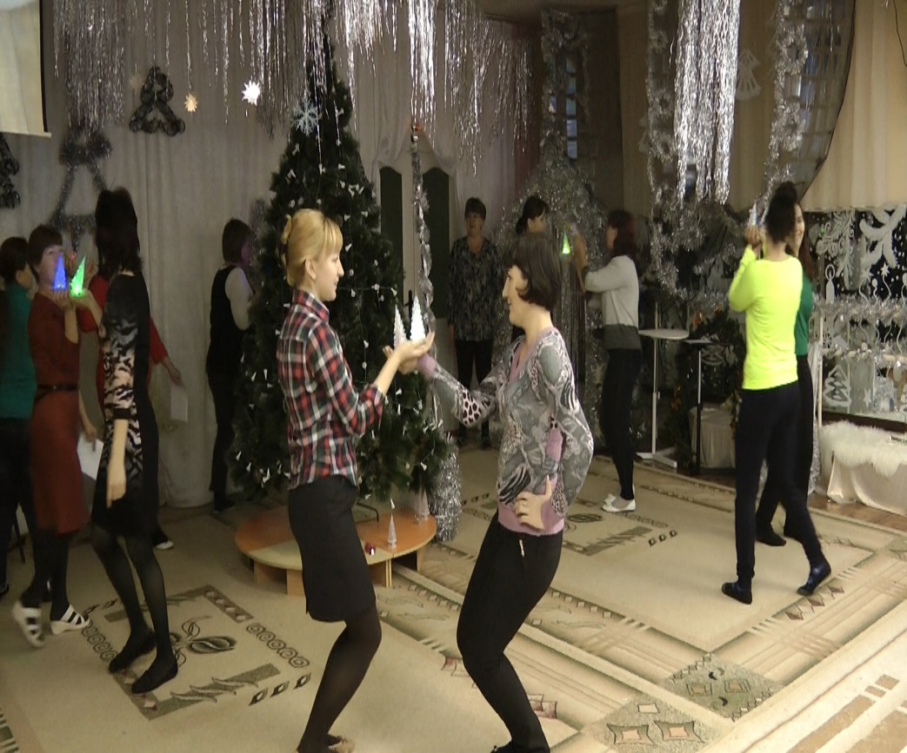
Хоровод «Елочка». Постановщик Т.С. Соленова, музыкальный руководитель

Slide 3
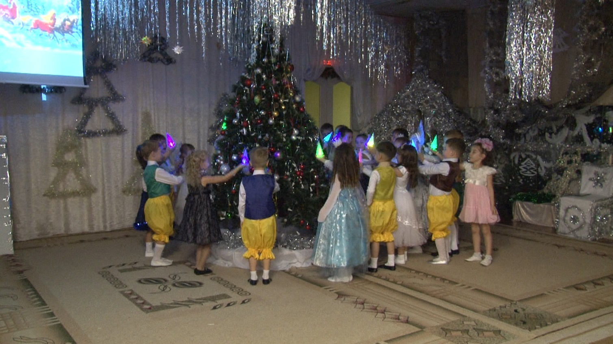
Хоровод в исполнении детей подготовительной группы.

Slide 4
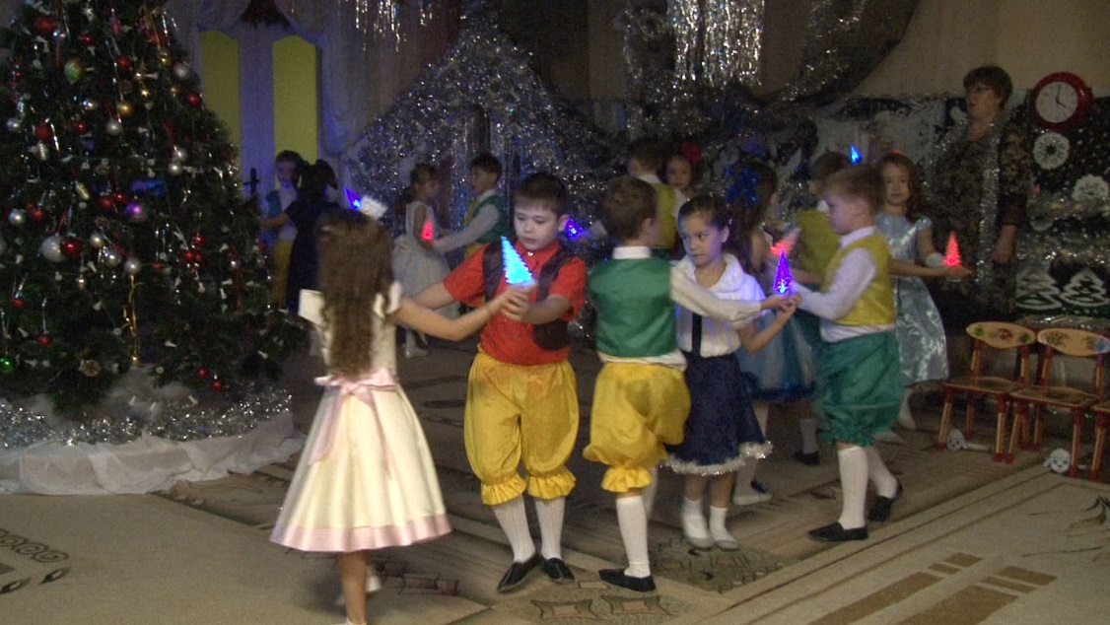
Финал хоровода.

Slide 5
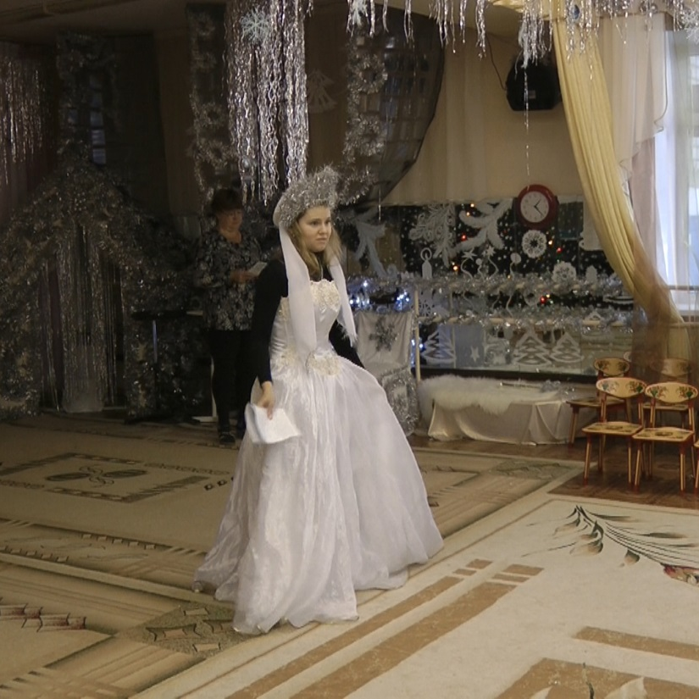
Зимушка – Зима.

Slide 6
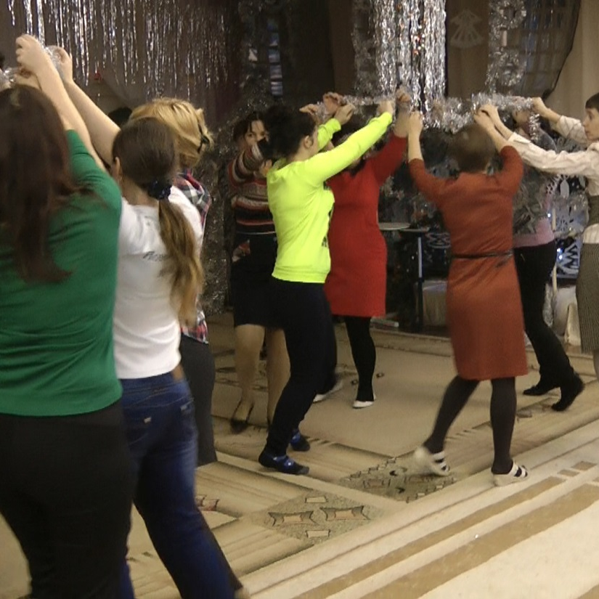
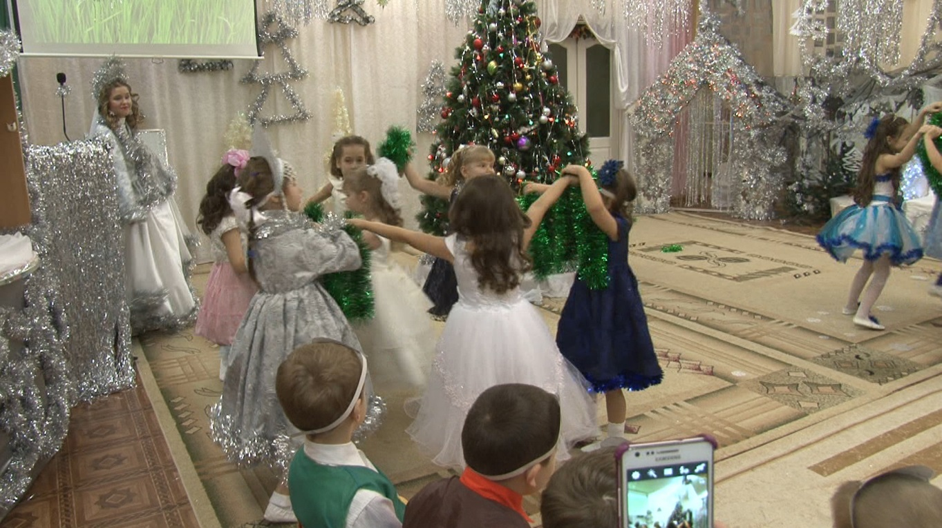
Танец с травкой.

Slide 7
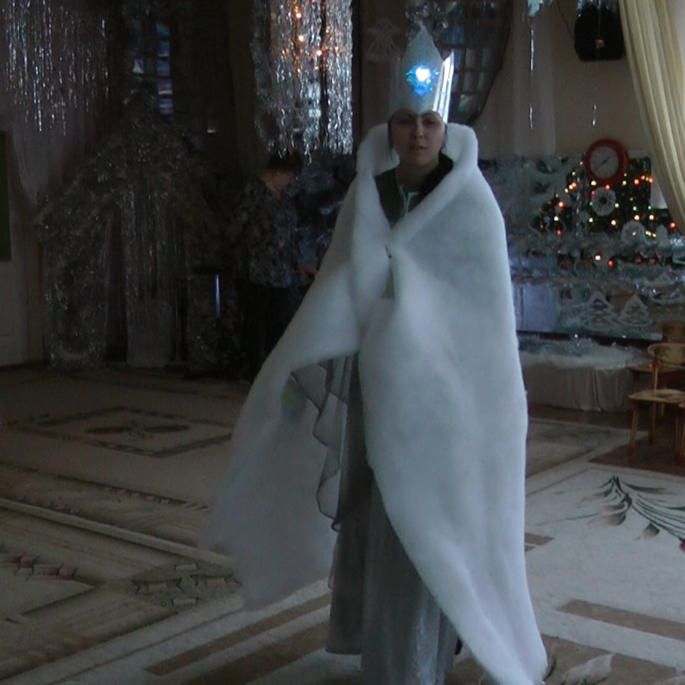
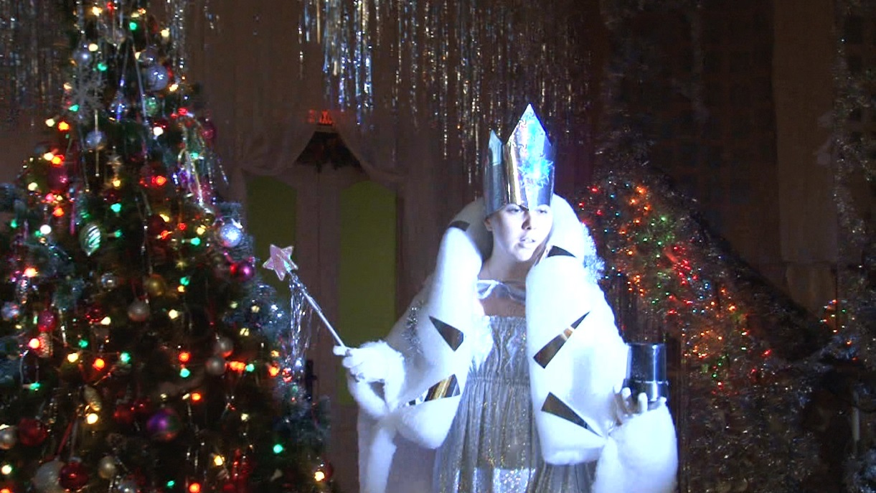
Снежная Королева.

Slide 8
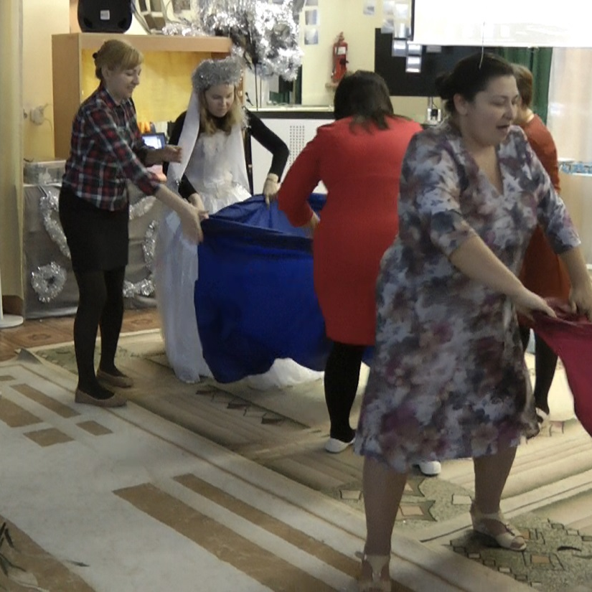
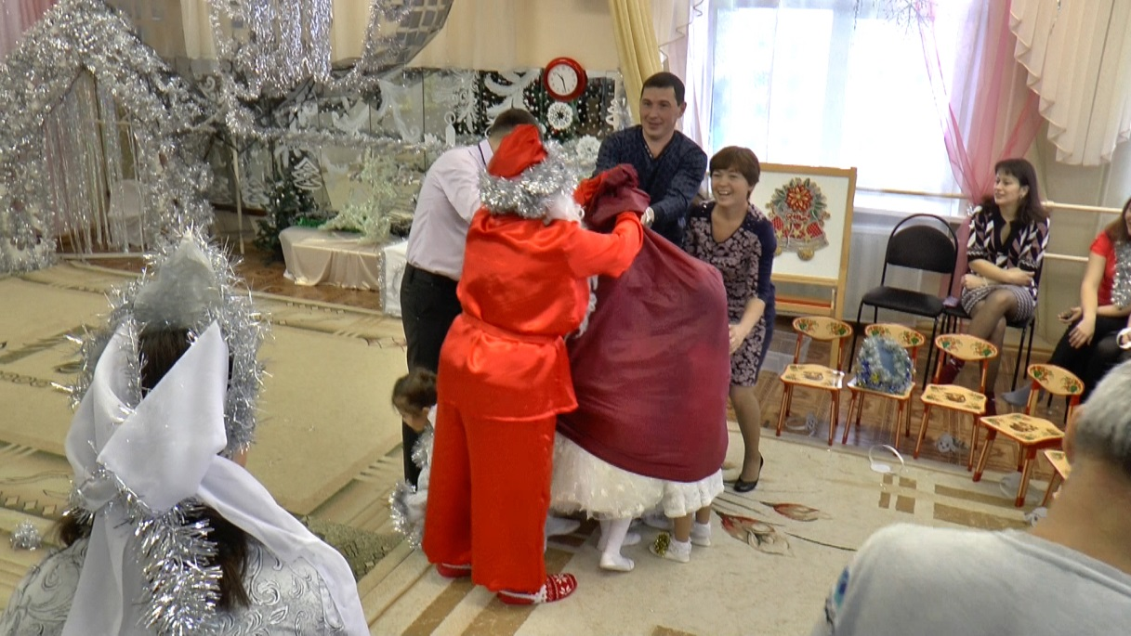
Игра с мешками без дна.

Slide 9
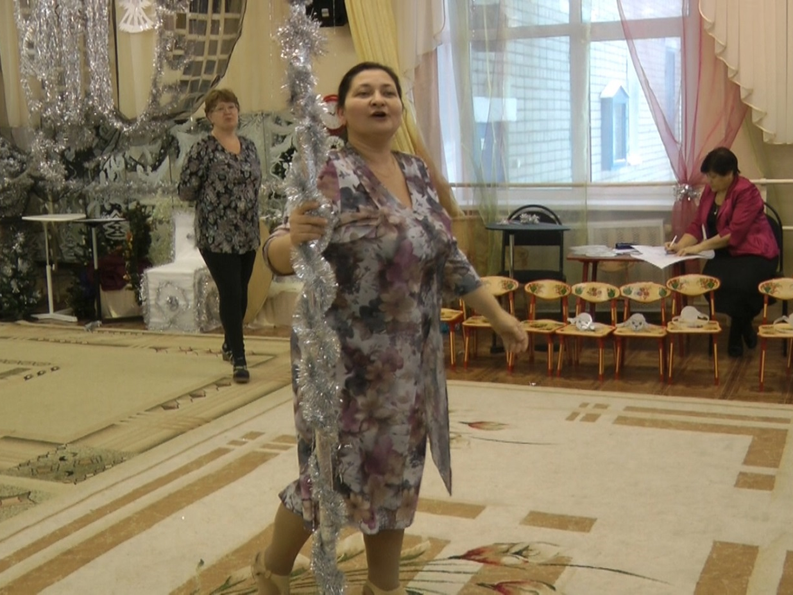
Дед Мороз.

Slide 10
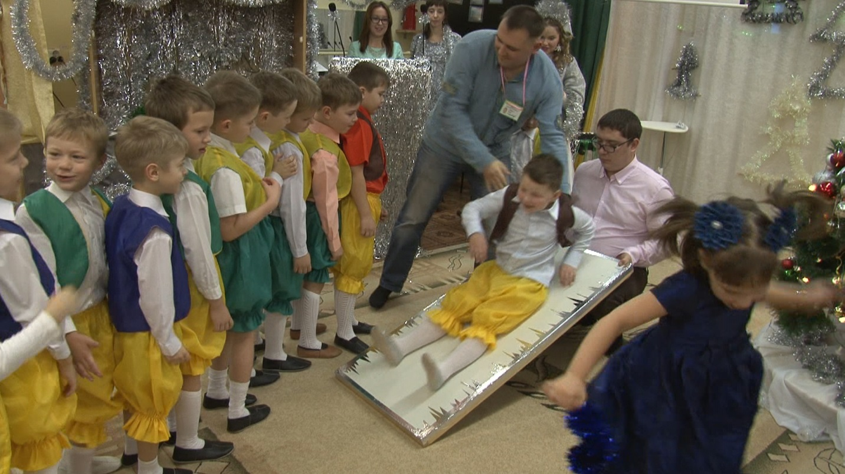
Игра
«Горка»

Slide 11
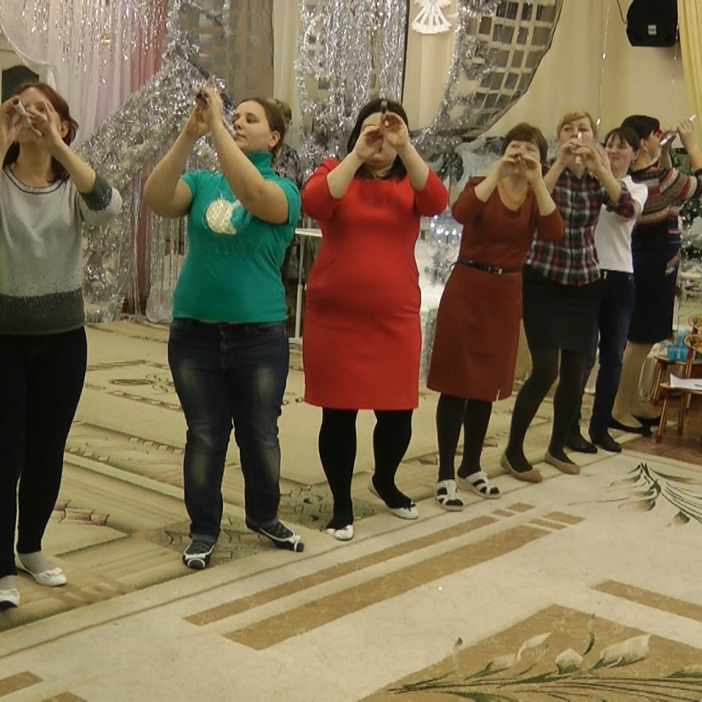
Танец пастушков и Деда Мороза

Slide 12
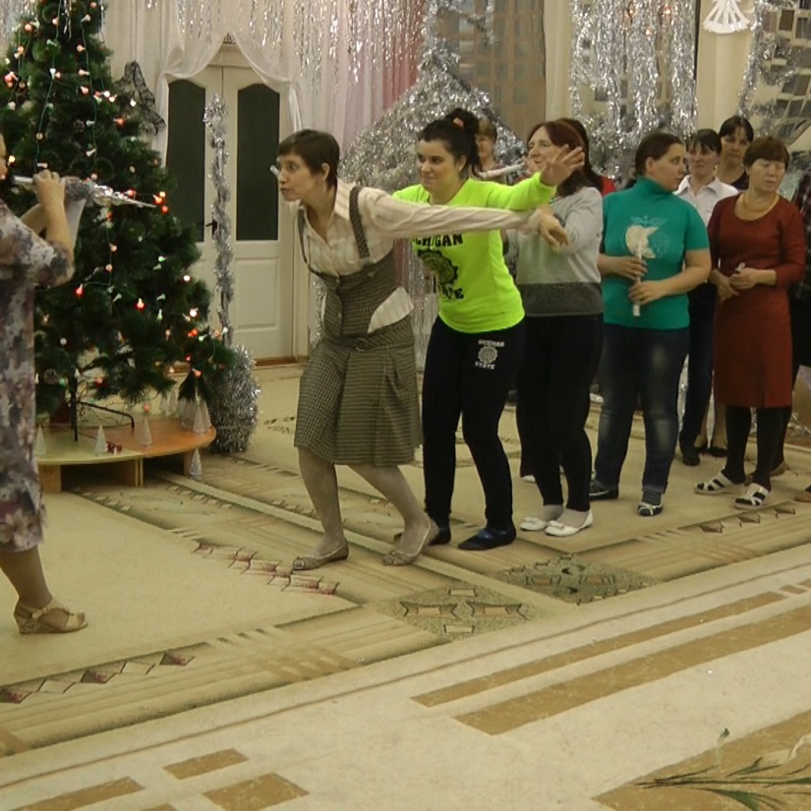
Танец пастушков и Деда Мороза

Slide 13
Сюрприз

